Slide 1
«Основы теории множеств»
Лекция №2
Цель лекции: : дать основные понятия теории множеств .
Множество — это любое объединение в одно целое М определенных, вполне
различимых объектов m из нашего восприятия или мысли, которые можно считать элементами из М.
Для того чтобы некоторую совокупность элементов можно было назвать множеством, необходимо, чтобы выполнялись следующие условия:
Должно существовать правило, позволяющее определить, принадлежит ли указанный элемент данной совокупности.
Должно существовать правило, позволяющее отличать элементы друг от друга. (Это, в частности, означает, что множество не может содержать двух одинаковых элементов).
Кафедра ИУ4 «Проектирование и технология производства ЭА» http://nanotech.iu4.bmstu.ru

Slide 2
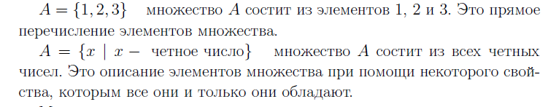
«Основы теории множеств»
Лекция №2
Способы задания множеств
Перечисление
Описание характеристического свойства
Подмножество
А
В
Кафедра ИУ4 «Проектирование и технология производства ЭА» http://nanotech.iu4.bmstu.ru

Slide 3

«Основы теории множеств»
Лекция №2
Порядковая статистика
Медиана
Взвешенная медиана
Кафедра ИУ4 «Проектирование и технология производства ЭА» http://nanotech.iu4.bmstu.ru

Slide 4
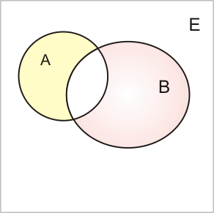
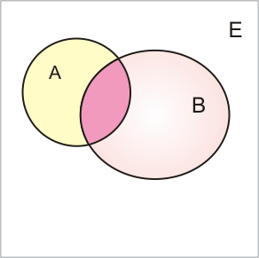
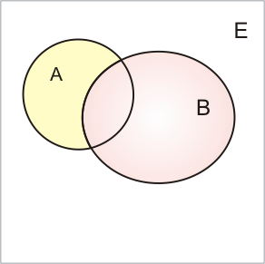
«Основы теории множеств»
Лекция №2
Операции над множествами
Объединение Пересечение Разность
Кафедра ИУ4 «Проектирование и технология производства ЭА» http://nanotech.iu4.bmstu.ru

Slide 5
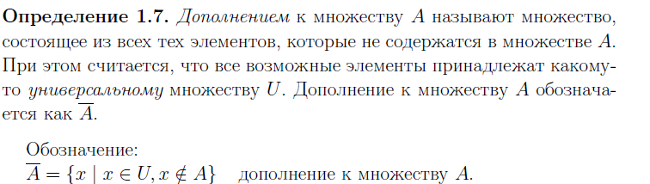
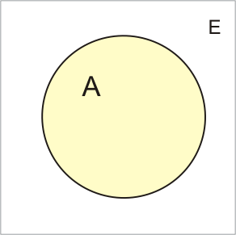
«Основы теории множеств»
Лекция №2
Операции над множествами
Кафедра ИУ4 «Проектирование и технология производства ЭА» http://nanotech.iu4.bmstu.ru

Slide 6
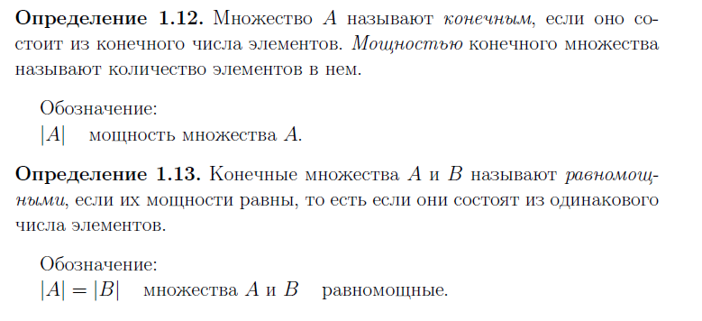
«Основы теории множеств»
Лекция №2
Конечные множества
Кафедра ИУ4 «Проектирование и технология производства ЭА» http://nanotech.iu4.bmstu.ru

Slide 7
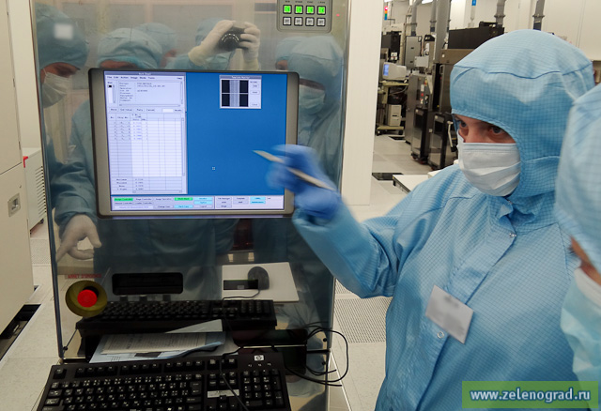
«Основы теории множеств»
Лекция №2
Применение множеств в КТИ
Кафедра ИУ4 «Проектирование и технология производства ЭА» http://nanotech.iu4.bmstu.ru

Slide 8
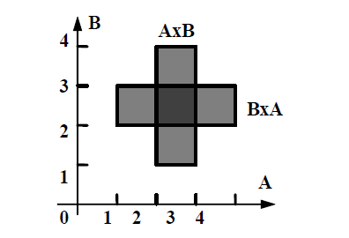
«Основы теории множеств»
Лекция №2
Кортеж
Упорядоченным множеством (или кортежем) называется последовательность элементов, то есть совокупность элементов, в которой каждый элемент занимает определенное место. Сами элементы — компоненты кортежа.
Прямое декартово произведение
Кафедра ИУ4 «Проектирование и технология производства ЭА» http://nanotech.iu4.bmstu.ru

Slide 9

«Основы теории множеств»
Лекция №2
Теорема о количестве элементов прямого произведения.
Кафедра ИУ4 «Проектирование и технология производства ЭА» http://nanotech.iu4.bmstu.ru

Slide 10
«Основы теории множеств»
Лекция №2
График — это множество пар, т.е. множество, каждый элемент которого является парой или кортежем длины 2.
Отношение — это пара множеств, причем упорядоченная, первая компонента которой является подмножеством квадрата второй компоненты.
Соответствие (Г) — это тройка множеств Г = < G, X, Y >, первая компонента которой является графиком G, вторая компонента является множеством X и третья — множеством Y.
Функция
Кафедра ИУ4 «Проектирование и технология производства ЭА» http://nanotech.iu4.bmstu.ru

Slide 11
«Основы теории множеств»
Лекция №2
Прогнозы
640 килобайт памяти должно быть достаточно для каждого. (Билл Гейтс, 1981 г)
Кафедра ИУ4 «Проектирование и технология производства ЭА» http://nanotech.iu4.bmstu.ru

Slide 12
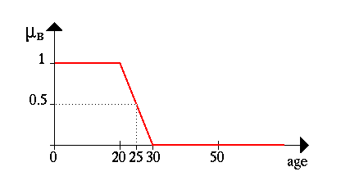
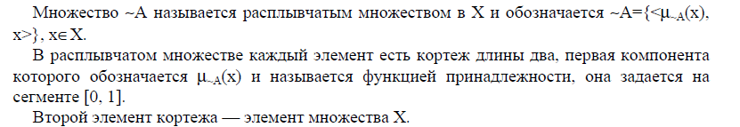
«Основы теории множеств»
Лекция №2
Нечеткие множества
Кафедра ИУ4 «Проектирование и технология производства ЭА» http://nanotech.iu4.bmstu.ru

Slide 13
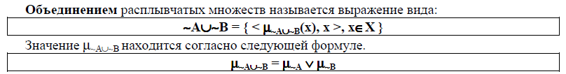

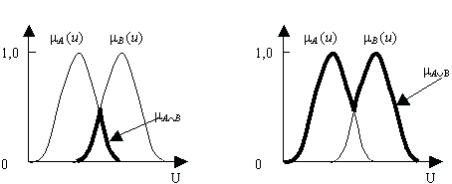
«Основы теории множеств»
Лекция №2
Нечеткие множества
Пересечение Объединение
Кафедра ИУ4 «Проектирование и технология производства ЭА» http://nanotech.iu4.bmstu.ru

Slide 14

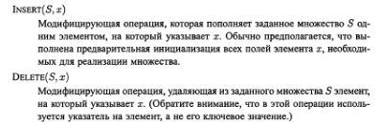
«Основы теории множеств»
Лекция №2
Динамические множества
Множество называется динамическим, если к множеству могут быть добавлены элементы или из множества могут быть удалены элементы.
Операции над динамическими множествами
Кафедра ИУ4 «Проектирование и технология производства ЭА» http://nanotech.iu4.bmstu.ru

Slide 15
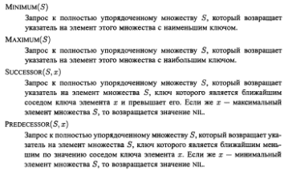
«Основы теории множеств»
Лекция №2
Операции над динамическими множествами
Кафедра ИУ4 «Проектирование и технология производства ЭА» http://nanotech.iu4.bmstu.ru

Slide 16
«Основы теории множеств»
Лекция №2
Основные выводы:
Изучены основные понятия теории множеств;
Рассмотрено применение теории множеств при решении задач конструкторско-технологической информатики;
Кафедра ИУ4 «Проектирование и технология производства ЭА» http://nanotech.iu4.bmstu.ru

